Slide 1
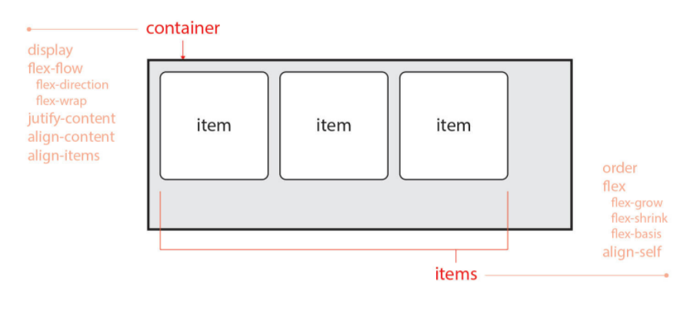
1. 큰 틀인 container 와 각각의 item
1
2

Slide 2
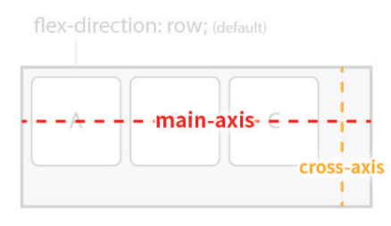
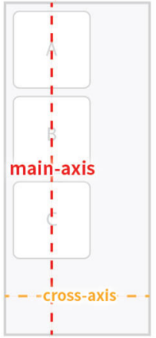
세로 축이 중심 축
flex-direction : column;
가로 축이 중심 축

